Slide 1
Особенности вокально-интонационной работы в хоре мальчиков
методический доклад с иллюстрациями

Slide 2
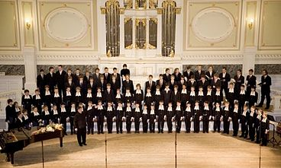
Это во многом связано с тем, что учителя музыки в школе не достаточно владеют психолого-педагогическими знаниями по истории и теории вокально-хорового исполнительства, методикой организации вокально-хоровой работы с голосами мальчиков, а пение является далеко не самым распространенным занятием среди них. Мальчики зачастую оказываются отстраненными от музыки. Для многих из них нет ничего важнее футбола, компьютера или улицы. Кроме того, мальчики часто отличаются повышенной двигательной активностью, «излишней» подвижностью, нервной возбудимостью, дефектами развития речи. У мальчиков дольше, чем у девочек, развиваются все психические функции, механизмы речи, речевого мышления, памяти, социальных эмоций, контроля произвольных движений. Мальчикам свойственна сильно выраженная поисковая и исследовательская активность, они менее дисциплинированны, их интерес к чему-либо быстро гаснет, особенно если что-то не получается. У мальчиков чаще наблюдается дискоординация слуха и голоса, среди них больше «гудошников» при неплохом музыкальном слухе. [10, с.13]
По исследованиям психологов, мальчики уже в дошкольный период в большей степени страдают от социальной нестабильности, им явно не хватает позитивных эмоций ни дома, ни в детском саду. Если такого ребенка не учить сочувствию, сопереживанию, содействию, то он может вырасти самовлюбленным, черствым, ограниченным. Занятия в хоре мальчиков, благодаря учету педагогом особенностей развития мальчиков, во многом могут способствовать улучшению ситуации по данным проблемам. Именно поэтому данная форма работы является предпочтительнее в практике школьного музыкального образования.
Начиная вокально-хоровую работу с мальчиками, педагог должен хорошо знать особенности голоса детей и владеть методикой его развития. Он должен быть знаком с основами вокальной работы, опытом работы мастеров вокально-хорового искусства, специальной литературой, сопоставлять различные точки зрения, накапливать собственный практический опыт (как певца хора, дирижера, педагога) и на этой основе управлять хором, любить детей, понимать их проблемы и уважительно к ним относиться.
При отборе наиболее эффективных приемов вокальной работы с детьми следует опираться на опыт прогрессивных методистов прошлого и настоящего. Наиболее распространенным и предпочтительным в практике вокально-хоровых занятий является концентрический метод, разработанный М.И. Глинкой. Он позволяет укреплять середину, средние звуки диапазона, а затем уже верхние и нижние. Полезны также рекомендации «Полной школы пения» А.В. Варламова, позволяющие воспитывать звонкие, серебристые, нежные детские голоса, формировать свободное, естественное голосообразование при средней силе звука, ровное от первой до последней ноты. Интересна методика И.П. Пономарькова, пос
1. Хоровое пение – это одна из самых естественных, доступных и любимых детьми форм творческого самовыражения, и наиболее подходящая для эстетически – нравственного воспитания и развития личности.

Slide 3
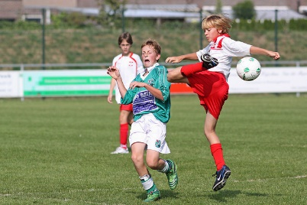
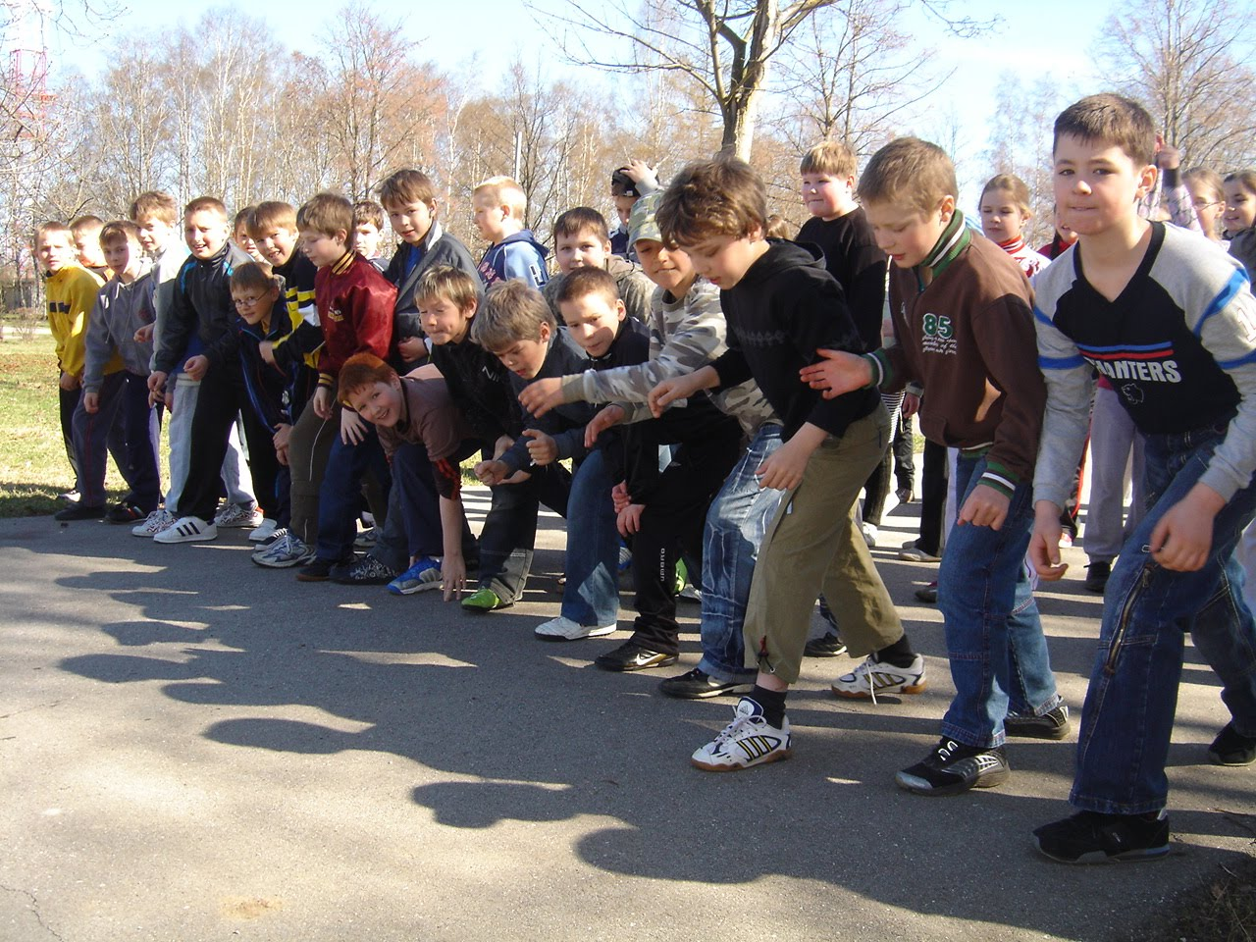
2. Известно, что мальчикам гораздо ближе внешкольные занятия, связанные с движением, они больше, чем девочки увлекаются играми, спортом, техникой. Мальчики в массе своей менее дисциплинированные, чем девочки, более возбудимы. У мальчиков дольше, чем у девочек, развиваются все психические функции, механизмы речи, речевого мышления, памяти, социальных эмоций, контроля произвольных движений. Мальчикам свойственна сильно выраженная поисковая и исследовательская активность, их интерес к чему-либо быстро гаснет, особенно если что-то не получается. У мальчиков чаще наблюдается дискоординация слуха и голоса, среди них больше «гудошников» при неплохом музыкальном слухе. Во время репетиций постоянно удерживать внимание мальчиков довольно трудно. Опыт многих хормейстеров, работающих с мальчиками, свидетельствует, что в младшем возрасте они легче контролируют своё внимание на зрительных впечатлениях, чем на слуховых, и поэтому плохо интонируют.

Slide 4
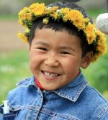
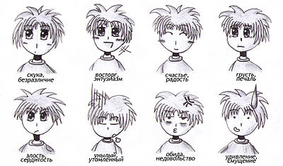

3. По исследованиям психологов, мальчики уже в дошкольный период в большей степени страдают от социальной нестабильности, им явно не хватает позитивных эмоций. Если такого ребенка не учить сочувствию, сопереживанию, содействию, то он может вырасти самовлюбленным, черствым, ограниченным. Занятия в хоре мальчиков во многом могут способствовать улучшению ситуации по данным проблемам.

Slide 5
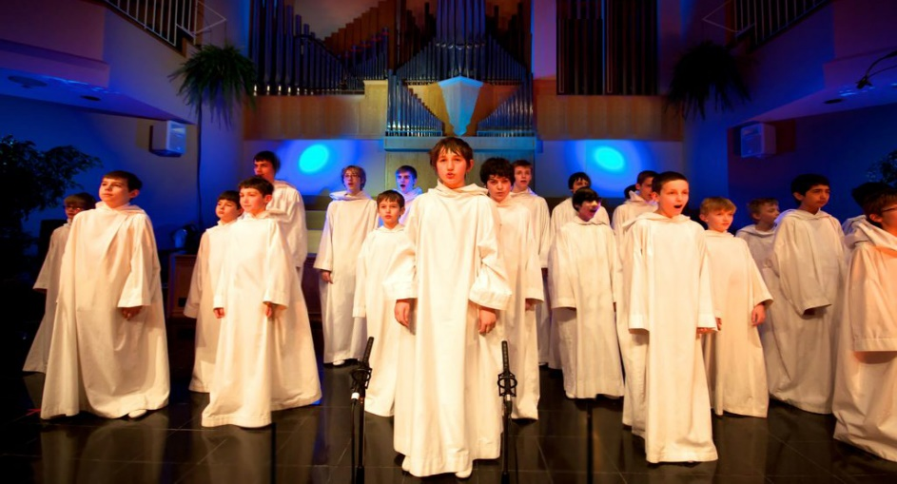

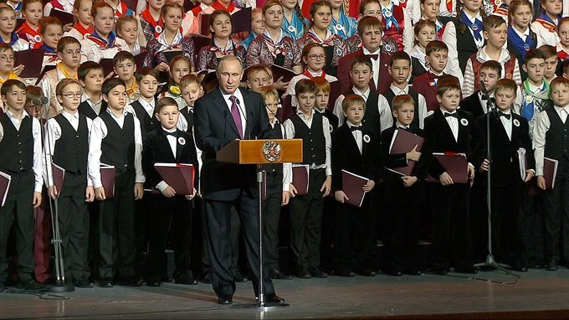
4. Основной задачей хормейстера-педагога на занятиях в хоре является обогащение духовного мира мальчишки, пришедшего в хоровой коллектив. Педагог помогает ему поверить в свои возможности не только как певца, но и как организатора, помощника. Открытие ребенком своей способности правильно исполнять мелодию вместе с другими детьми меняет отношение школьников к пению в лучшую сторону.
В качестве основных методов, позволяющих строить ход занятия хора в соответствии с особенностями развития мальчиков, являются: игра, соревнование, импровизация, сравнение и оценка, сочетание репетиционной работы с концертной практикой. Занятия с мальчиками начинаются с несложных упражнений, обязательно в игровой форме; репертуар должен соответствовать их возрастным и психологическим особенностям, учитывать их заинтересованность, иметь воспитательную направленность.

Slide 6
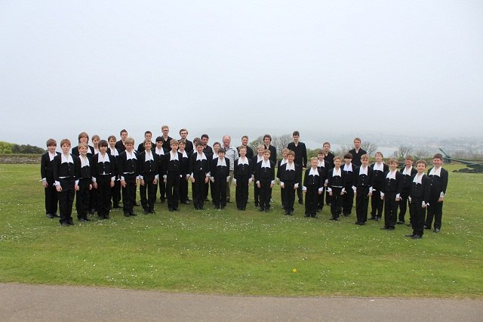
5. Объединение мальчиков в отдельный хоровой коллектив позволяет проводить внеклассную хоровую работу с максимальным учетом всех особенностей их развития. Во время занятий и концертных выступлений мальчики находят единомышленников, раскрываются в новом позитивном качестве, обращают на себя внимание окружающих, растет самоуважение и самооценка. Эти качества позволяют мальчикам по-новому строить свою учебную и внешкольную деятельность.

Slide 7


6. Текучесть состава у мальчиков выше, чем в хорах девочек. Причины этого кроются в самой форме хоровых занятий, их известной статичности, требующей усидчивости и длительного сосредоточивания внимания, что мальчикам даётся труднее, чем девочкам. Все эти и другие специфические особенности, свойственные мальчикам, требуют от руководителя хора особого подхода и к организаторской, и к учебной, и к воспитательной работе в коллективе.
7. Поэтому руководитель хора должен найти особые пути, чтобы заинтересовать мальчиков пением. Иногда надо побеседовать о значении музыки, хорового пения, убедить мальчика в перспективности его голоса.
8. Немалую роль играют также беседы с родителями о значении хорового пения для общего воспитания мальчика. Вызвать уважение родителей к занятиям пения не менее важно, чем воспитать у самих мальчиков привязанность к хору. Твёрдая заинтересованность родителей в посещении их сыном хоровых занятий часто определяет долголетнюю работу мальчика в коллективе. Важно, чтобы родители убедились в положительном воздействии занятий хором на развитие их сына.

Slide 8
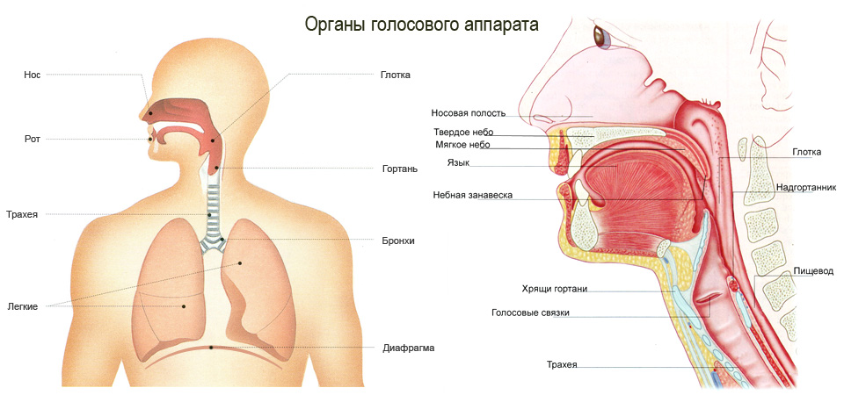
Особенности развития голоса мальчика
9. Вследствие специфичности голосового аппарата (короткие и тонкие голосовые связки, малая ёмкость лёгких и т. д.) голос мальчика отличается от голоса взрослого; ему свойственны «высокое» (головное) звучание, меньший диапазон, «серебристость» тембра. Высокий голос у мальчиков называют дискант, низкий голос - альт. Применение голосов в хоре связано с возрастными особенностями ребят. Голоса разделяются условно на три возрастные группы (возраст указан приблизительно).

Slide 9
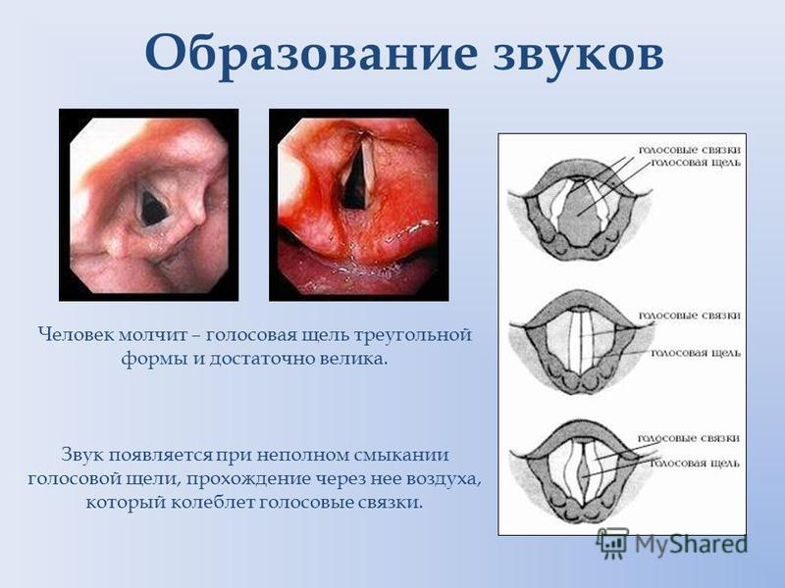
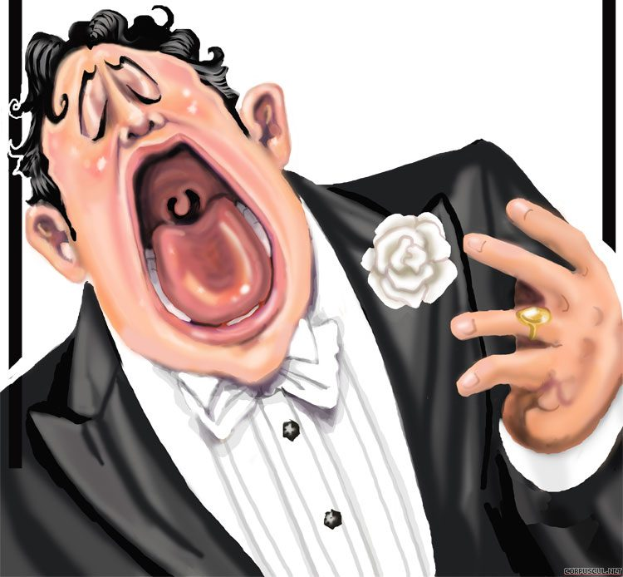
10. Первая, чисто детская стадия - от 6 до 9 лет. Голоса этой группы отличаются исключительно фальцетным (головным) звучанием, небольшим диапазоном (максимум-октава), небольшой силой - от пиано до меццо-форте. Существенного различия в этом возрасте между голосами мальчиков и девочек ещё нет. В этом, по сути начальном, периоде хорового воспитания закладываются необходимые профессиональные навыки пения - точное интонирование, элементы вокальной техники, ансамблирование и т. д.

Slide 10
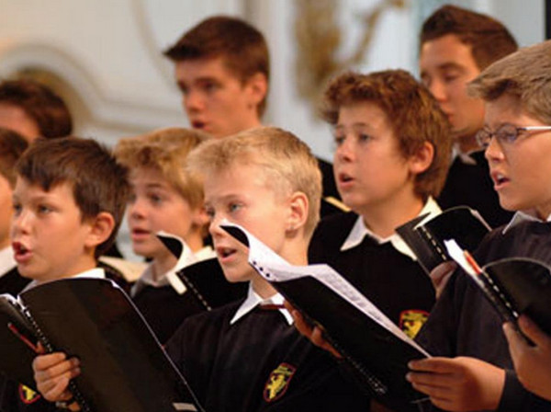
11. Вторая стадия формирования - 9-11 лет. Мальчишеские голоса обладают характерными признаками - прозрачностью, лёгкостью, светлостью и нежностью звука. Им также свойственна «серебристость» и «звонкость». Альт отличается металлическим, густым звуком, бывает то чрезвычайно нежным, то сильным. Приблизительно с этого возраста по мере развития вокальных мышц способ голосообразования начинает всё больше обретать микстовый характер. Голоса мальчиков звучат с большей силой, обогащаются обертонами. Особенно крепнет звучание на среднем участке диапазона. Намечаются элементы грудного звучания, индивидуальный тембр, появляются глубоко окрашенные грудные тоны. Исполнительские возможности хоров среднего возраста порой значительные.

Slide 11
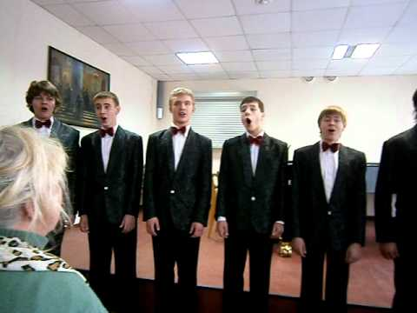
12. Третья стадия - голоса мальчиков 11-13 лет. Голосообразование в этом возрасте происходит в основном по типу смешанного регистра, поэтому голоса мальчиков легко отличаются от голосов девочек. Они различаются не только по тембру, но и по силе. Голоса мальчиков обычно бывают сильнее голосов девочек. В этот период у мальчиков - расцвет голоса, как правило, это сигнал близкого наступления смены голоса - мутации, т. е. перехода из стадии детского голоса в стадию взрослого.

Slide 12
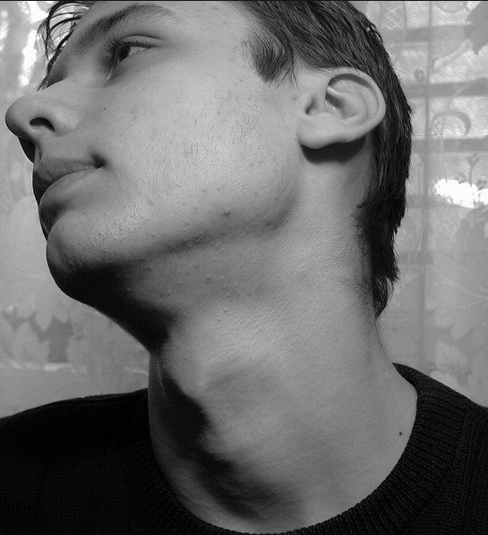
13. После 12 лет организм мальчика вступает в период полового созревания, во время которого происходит его глубокая перестройка. Меняется анатомия гортани. Увеличивается просвет трахеи и бронхов, глубина и высота твёрдого нёба, изменяется форма ротовой и глоточной полостей. Гортань мальчиков вырастает на 2/3, резко вытягивается вперёд, образуя кадык, голосовые складки также соответственно удлиняются. Бурный рост гортани сопровождается усиленным приливом крови к растущим тканям и воспалительными изменениями в них. Эти изменения вызывают резкие нарушения в голосообразовании. Это приводит к тому, что мальчики не могут пользоваться голосом в привычной для них манере. Сроки наступления мутации зависят от многих обстоятельств: общего физического и психического развития, певческого режима до мутации и т. д.

Slide 13
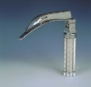
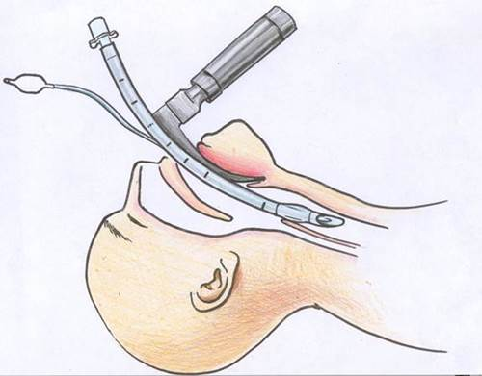

14. В мутационном периоде условно различают три стадии: начальную или скрытую, собственно мутационную (острую) и стадию завершения мутации (постмутационный период), которые характеризуются определёнными признаками. Все признаки мутации выявляются:
а) по изменениям в звучании голоса;
б) по субъективным ощущениям поющих детей;
в) при помощи врачебного осмотра гортани (ларингоскопии).

Slide 14
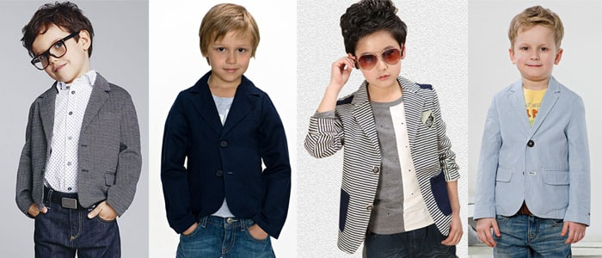
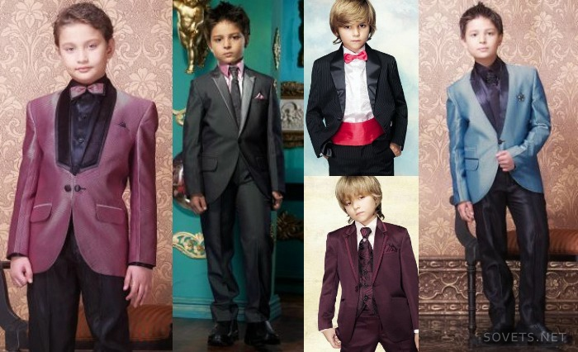
15. Начальная (скрытая) стадия мутации зачастую наступает при внезапном росте ребёнка, когда наблюдается диспропорция в развитии тела (чрезмерное изменение конечностей). Поведение мальчика резко меняется: появляется излишняя нервозность, лёгкая возбудимость, задумчивость, замкнутость. Разговорная речь в начале периода остаётся ещё детской. Позже появляется некоторая тусклость в голосе: впечатление осиплости или глубокой фонации, теряются крайние верхние ноты диапазона. У мальчиков намечаются отдельные новые низкие ноты в малой октаве. Появляется неловкость и покашливание, охриплость и сипота при пении. Портится тембр, возникают тусклые ноты, голос грубеет, постепенно теряет лёгкость и звонкость. Интонация становится неустойчивой. Повышается голосовая утомляемость.

Slide 15
16. В средней, собственно мутационной (острой) стадии (14-15 лет) все явления прогрессируют. Усилившаяся охриплость и сипота, болезненные ощущения не только затрудняют пение, но и делают его в некоторых случаях невозможным. У мальчиков диапазон может сократиться до нескольких нот, при этом резко падает сила звука. Эти признаки являются самыми характерными для этого периода. Мутанты обычно поют очень тихо и осторожно, боязливо, невольно щадя свой голосовой аппарат, быстро утомляются. Их голоса ломаются. Они могут петь двумя голосами: детским и более низким, близким по звучанию к мужскому голосу, делая резкие переходы от одного к другому. При этом голос срывается. Срыв голоса в разговорной речи у мальчиков бывает ещё до мутации, так как разговорный голос переходит во взрослый раньше.
17. Для третьей, завершающей стадии (постмутационный период - 15-17 лет) характерно постепенное увеличение диапазона и силы певческого голоса, его тембровое обогащение. Болезненные ощущения при пении понемногу исчезают, идёт на убыль сипота и хрипота. Мальчики привыкают пользоваться новыми нижними нотами, целиком переходят на пение в тесситуре, свойственной мужскому голосу. Диапазон голоса у них расширяется до октавы (от ре малой октавы до ре первой), иногда и больше. Некоторые ребята теряют фальцет, который позже при правильной работе непременно восстанавливается. В начале завершающей стадии мутации голоса мальчиков могут быть ещё слабыми по силе и неопределёнными по тембру. К концу этого периода более или менее ясно выкристаллизовывается вид будущего взрослого голоса (тенора или баритона). Басы формируются из баритонов ещё позже, в 17-19 лет, их голоса обогащаются новыми тембральными красками.

Slide 16
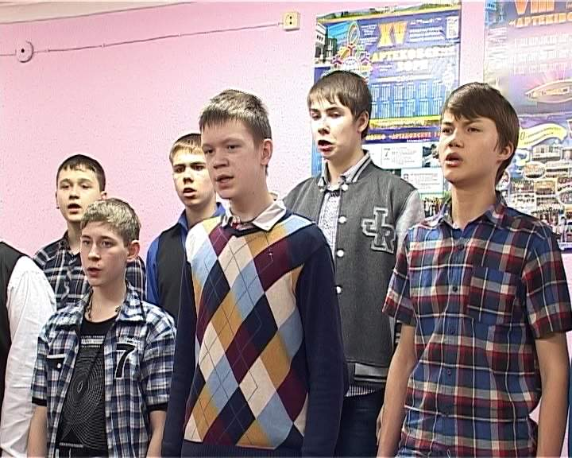
18. Главное - не торопиться формировать взрослый голос: нужно поставить голос в такие условия, чтобы он спокойно и естественно развивался, без особого напряжения. Необходимо закреплять и развивать положительные певческие навыки, полученные в детстве, и исправлять недостатки, которые сохранились в голосе (носовой или горловой оттенок в звуке, глубокое формирование гласных, поверхностное дыхание, напряжённая или вялая дикция и т. д.)

Slide 17
19. Первый год обучения уходит на постановку правильного певческого звукообразования развития музыкального слуха. Голосовой аппарат у мальчиков более хрупок, чем у девочек. В хоре мальчиков происходит частая смена состава, связанная с мутацией, что отражается на исполнительском уровне коллектива.
20. На начальном этапе работы важной задачей педагога является приведение хора к общему тону, т.е. выработка унисона. В начале работа педагога в данном направлении должна быть ориентирована на овладение учащимися натуральными регистрами голоса, начиная с того регистрового режима, к которому проявляются склонности ребенка от природы. В дальнейшем необходимо формировать навык сознательного использования учащимися регистров в соответствующем им диапазоне. На третьем этапе, наряду с произвольным переключением, скачком с одного регистра на другой, необходимо формировать умение постепенно и плавно переходить от фальцетного регистра к грудному через микстовый.
21. Продолжительность каждого этапа определяется по-разному, в зависимости от того, как часто будут проводиться занятия, от педагогического воздействия, восприимчивости ученика, его музыкальных способностей. Для решения всех описанных задач недостаточно использование только коллективной формы обучения, она должна сочетаться с индивидуальной формой работы с детьми.
22. Работа по формированию вокально-хоровых навыков решает ряд воспитательных возможностей. В процессе занятий в хоре у учащихся формируется выдержка, умение слышать друг друга, позитивная реакция на недостатки исполнения, снятие агрессии, чувство собственного достоинства, самоуважения, терпения.

Slide 18
ПРИЕМЫ
·вокализация певческого материала легким стаккатированным звуком на гласный «У» с целью уточнения интонации во время атаки звука и при переходе со звука на звук, а также для снятия форсировки;
·вокализация песен на слог «лю» с целью выравнивания тембрового звучания, достижения кантилены, оттачивания фразировки и пр.;
·при пение восходящих интервалов верхний звук исполняется в позиции нижнего, а при пении нисходящих - напротив: нижний звук следует стараться исполнять в позиции верхнего;
·целенаправленное управление дыхательными движениями;
·произношение текста активным шёпотом, что активизирует дыхательную мускулатуру и вызывает чувство опоры звука на дыхание;
·беззвучная, но активная артикуляция при мысленном пении с опорой на внешнее звучание, что активизирует артикуляционный аппарат и помогает восприятию звукового эталона;
проговаривание слов песен нараспев на одной высоте слегка возвышенным голосам по отношению к диапазону речевого голоса; внимание хористов при этом должно быть направлено на стабилизацию положения гортани с целью постановки речевого голоса;
·вариативность заданий при повторении упражнений и заучивания песенного материала за счет способа звуковедения, вокализируемого слога, динамики, тембра, тональности, эмоциональной выразительности и т.п.

Slide 19
23. Певческая установка непосредственно связана с навыком певческого дыхания. Тремя составляющими дыхания являются: вдох, мгновенная задержка дыхания и выдох. Наиболее целесообразно для пения грудобрюшное дыхание, предусматривающее при вдохе расширения грудной клетки в средней и нижней ее части с одновременным расширением передней стенки живота. «Ключичное» дыхание, при котором дети поднимают плечи при вдохе, недопустимы. С певческим дыханием связано понятие певческой опоры. В пении она обеспечивает наилучшие качества певческого звучания, а также является необходимым условием чистоты интонации. Но не надо забывать, что результаты могут быть обратными: дети напрягаются, сопят, поднимают плечи. Дыхание при пении можно брать по фразам, если фразы превышают физические возможности певческого голоса, необходимо применять цепное дыхание:
а) не делать вдох одновременно с рядом сидящим соседом;
б) не делать вдох на стыке музыкальных фраз, а лишь по возможности внутри длинных нот;
в) брать дыхание незаметно и быстро;
г) вливаться в общее звучание хора без акцента, с мягкой атакой интонационно точно;
д) чутко прислушиваться к пению своих соседей и общему звучанию хора.

Slide 20

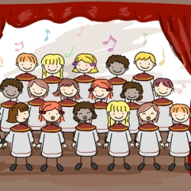
ВЫВОД
24. Таким образом, вокально-хоровая работа в процессе внеклассных хоровых занятий с мальчиками, должна опираться на основные положения общей методики работы с хором. Ее значение определяется необходимостью воспитания у всех участников хора правильных и единых навыков певческого дыхания, звукообразования, культуры певческого звука. От качества вокальной работы зависят все элементы хоровой звучности и уровень художественного исполнения хоровых произведений.
25. Начиная вокально-хоровую работу с мальчиками, педагог должен хорошо знать особенности голоса детей и владеть методикой его развития. Он должен быть знаком с основами вокальной работы, опытом работы мастеров вокально-хорового искусства, специальной литературой, сопоставлять различные точки зрения, накапливать собственный практический опыт (как певца хора, дирижера, педагога) и на этой основе управлять хором, любить детей, понимать их проблемы и уважительно к ним относиться.

Slide 21


